Slide 1
Módulo 3:
Colheita e transporte
de amostras de expectoração
Iniciativa Laboratorial Global — Pacote de formação sobre o Xpert MTB/RIF

Slide 2
Conteúdo deste módulo
Escolha de escarradores adequados
Momento da colheita da amostra
Como colher uma amostra
Manuseamento de amostras e encaminhamento para teste
Rotulagem de amostras

Slide 3
Objectivos de aprendizagem
No final deste módulo, conseguirá:
Descrever as especificações dos escarradores adequados para a colheita de expectoração
Debater as diferentes estratégias de colheita de expectoração: imediata/matinal/imediata, imediata/imediata e imediata única para Xpert MTB/RIF
Descrever e demonstrar a colheita segura e correcta de expectoração
Descrever opções para a colheita, manuseamento e transporte das amostras
Listar as características de uma amostra de expectoração de boa qualidade
Delinear os requisitos para uma amostra devidamente rotulada

Slide 4
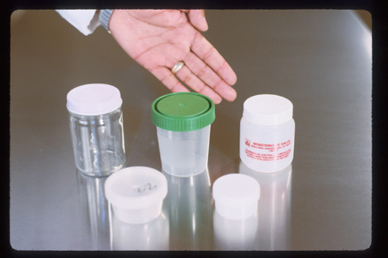
Colheita de amostra de expectoração: especificações do recipiente
Escarrador graduado com capacidade de 30-50 ml
Material translúcido ou transparente
Lados que permitam uma fácil rotulagem
Material descartável de utilização única
Recipientes à prova de fugas com tampa roscada
Bocal largo

Slide 5
Colheita de amostra de expectoração: horário
Imediata-Matinal-Imediata
A OMS e The Union recomendam este prazo:
Imediata No laboratório – durante a visita inicial
De manhã cedo Em casa – primeiro escarro produzido de matinal no dia da segunda visita à clínica (idealmente, o dia após a visita inicial)
Imediata No laboratório – escarro adicional
recolhido da segunda visita.

Slide 6
Estratégias de recolha: imediata-matinal-imediata
Vantagens
Está disponível uma amostra imediata caso o doente não regresse com a amostra matinal.
Desvantagens
Requer duas visitas ao laboratório.
O diagnóstico demora pelo menos 2-3 dias.
Aumenta o volume de trabalho.
Existe um alto risco de perder um caso se apenas for recebido a primeira amostra.

Slide 7
Estratégias de recolha: Política revista da OMS
A política da OMS sobre a detecção de casos por microscopia foi revista em 2007:
O número recomendado de amostras examinadas foi reduzido de três para dois em países com procedimentos de garantia externa da qualidade (GEQ) em microscopia apropriados e documentados
Nestas instalações, a definição de caso foi também revista para uma baciloscopia positiva para BAAR, definido como um ou mais bacilos ácido-álcool resistentes em pelo menos 100 campos microscópicos
Se não estiver disponível a devida garantia de qualidade, devem ser examinadas três amostras.

Slide 8
Estratégia no mesmo dia: imediata-imediata
Uma microscopia de boa qualidade de duas amostras consecutivas de escarro (imediata-imediata) identifica 95–98% de doentes com TB e baciloscopia positiva.
Vantagens :
Reduz em grande medida o volume de trabalho dos laboratórios
Tem o potencial de oferecer diagnósticos no mesmo dia
É melhor para os doentes, pois reduz o número de visitas e mantém a sensibilidade.
Desvantagens:
Perda muito pequena do número de casos detectados.

Slide 9
Colheita de escarro: descrição geral
Siga as orientações do PNCT sobre a colheita de amostras.
Certifique-se de que a colheita da amostra seja supervisionada.
É recomendado uma única amostra de expectoração para Xpert MTB/RIF:
É obtido um maior rendimento ao testar várias amostras, mas isto aumenta o custo dos testes
Poderá ser necessária uma amostra de expectoração adicional em caso de erro ou resultado Xpert MTB/RIF inválido
Deve ser recolhido pelo menos 1 ml de escarro.
Poderão ser necessárias amostras adicionais de expectoração para microscopia, cultura e TSA, dependendo das orientações de PNCT (Xpert MTB/RIF não é recomendado para monitorizar o tratamento dos doentes).
Evite juntar as amostras de expectoração (1ª e 2ª).

Slide 10
Orientações do PNCT sobre o empacotamento e referenciamento de amostra de expectoração em Moçambique.

Slide 11
Colheita de expectoração: segurança
Ao fornecer uma amostra de expectoração, o doente pode produzir aerossóis infecciosos e, por isso, são necessárias precauções de biossegurança:
Diga ao doente para cobrir a boca ao tossir
Nunca faça colheita de expectoração dentro do laboratório
faça colheita de expectoração longe de outras pessoas num espaço devidamente ventilado, seguindo as orientações de PNCT
Não esteja perante o doente durante a colheita de expectoração!

Slide 12
Colheita de amostra de expectoração: Educação e instrução do paciente
A melhor amostra provém dos pulmões.
A saliva ou as secreções nasais não são satisfatórias.
As amostras não devem conter alimentos ou outras partículas, pois o teste poderá não funcionar de forma correcta.
Os doentes devem ser instruídos no sentido de seguir os seguintes passos para produzir a melhor amostra:
Lave a boca com água limpa para eliminar alimentos e outras partículas
Inale profundamente 2 a 3 vezes e expire bem de cada vez
Tussa vigorosamente a partir do peito para produzir expectoração
Aproxime o recipiente aberto da boca para recolher a amostra; não contamine o exterior do mesmo com escarro
Lave as mãos após recolher a amostra.

Slide 13
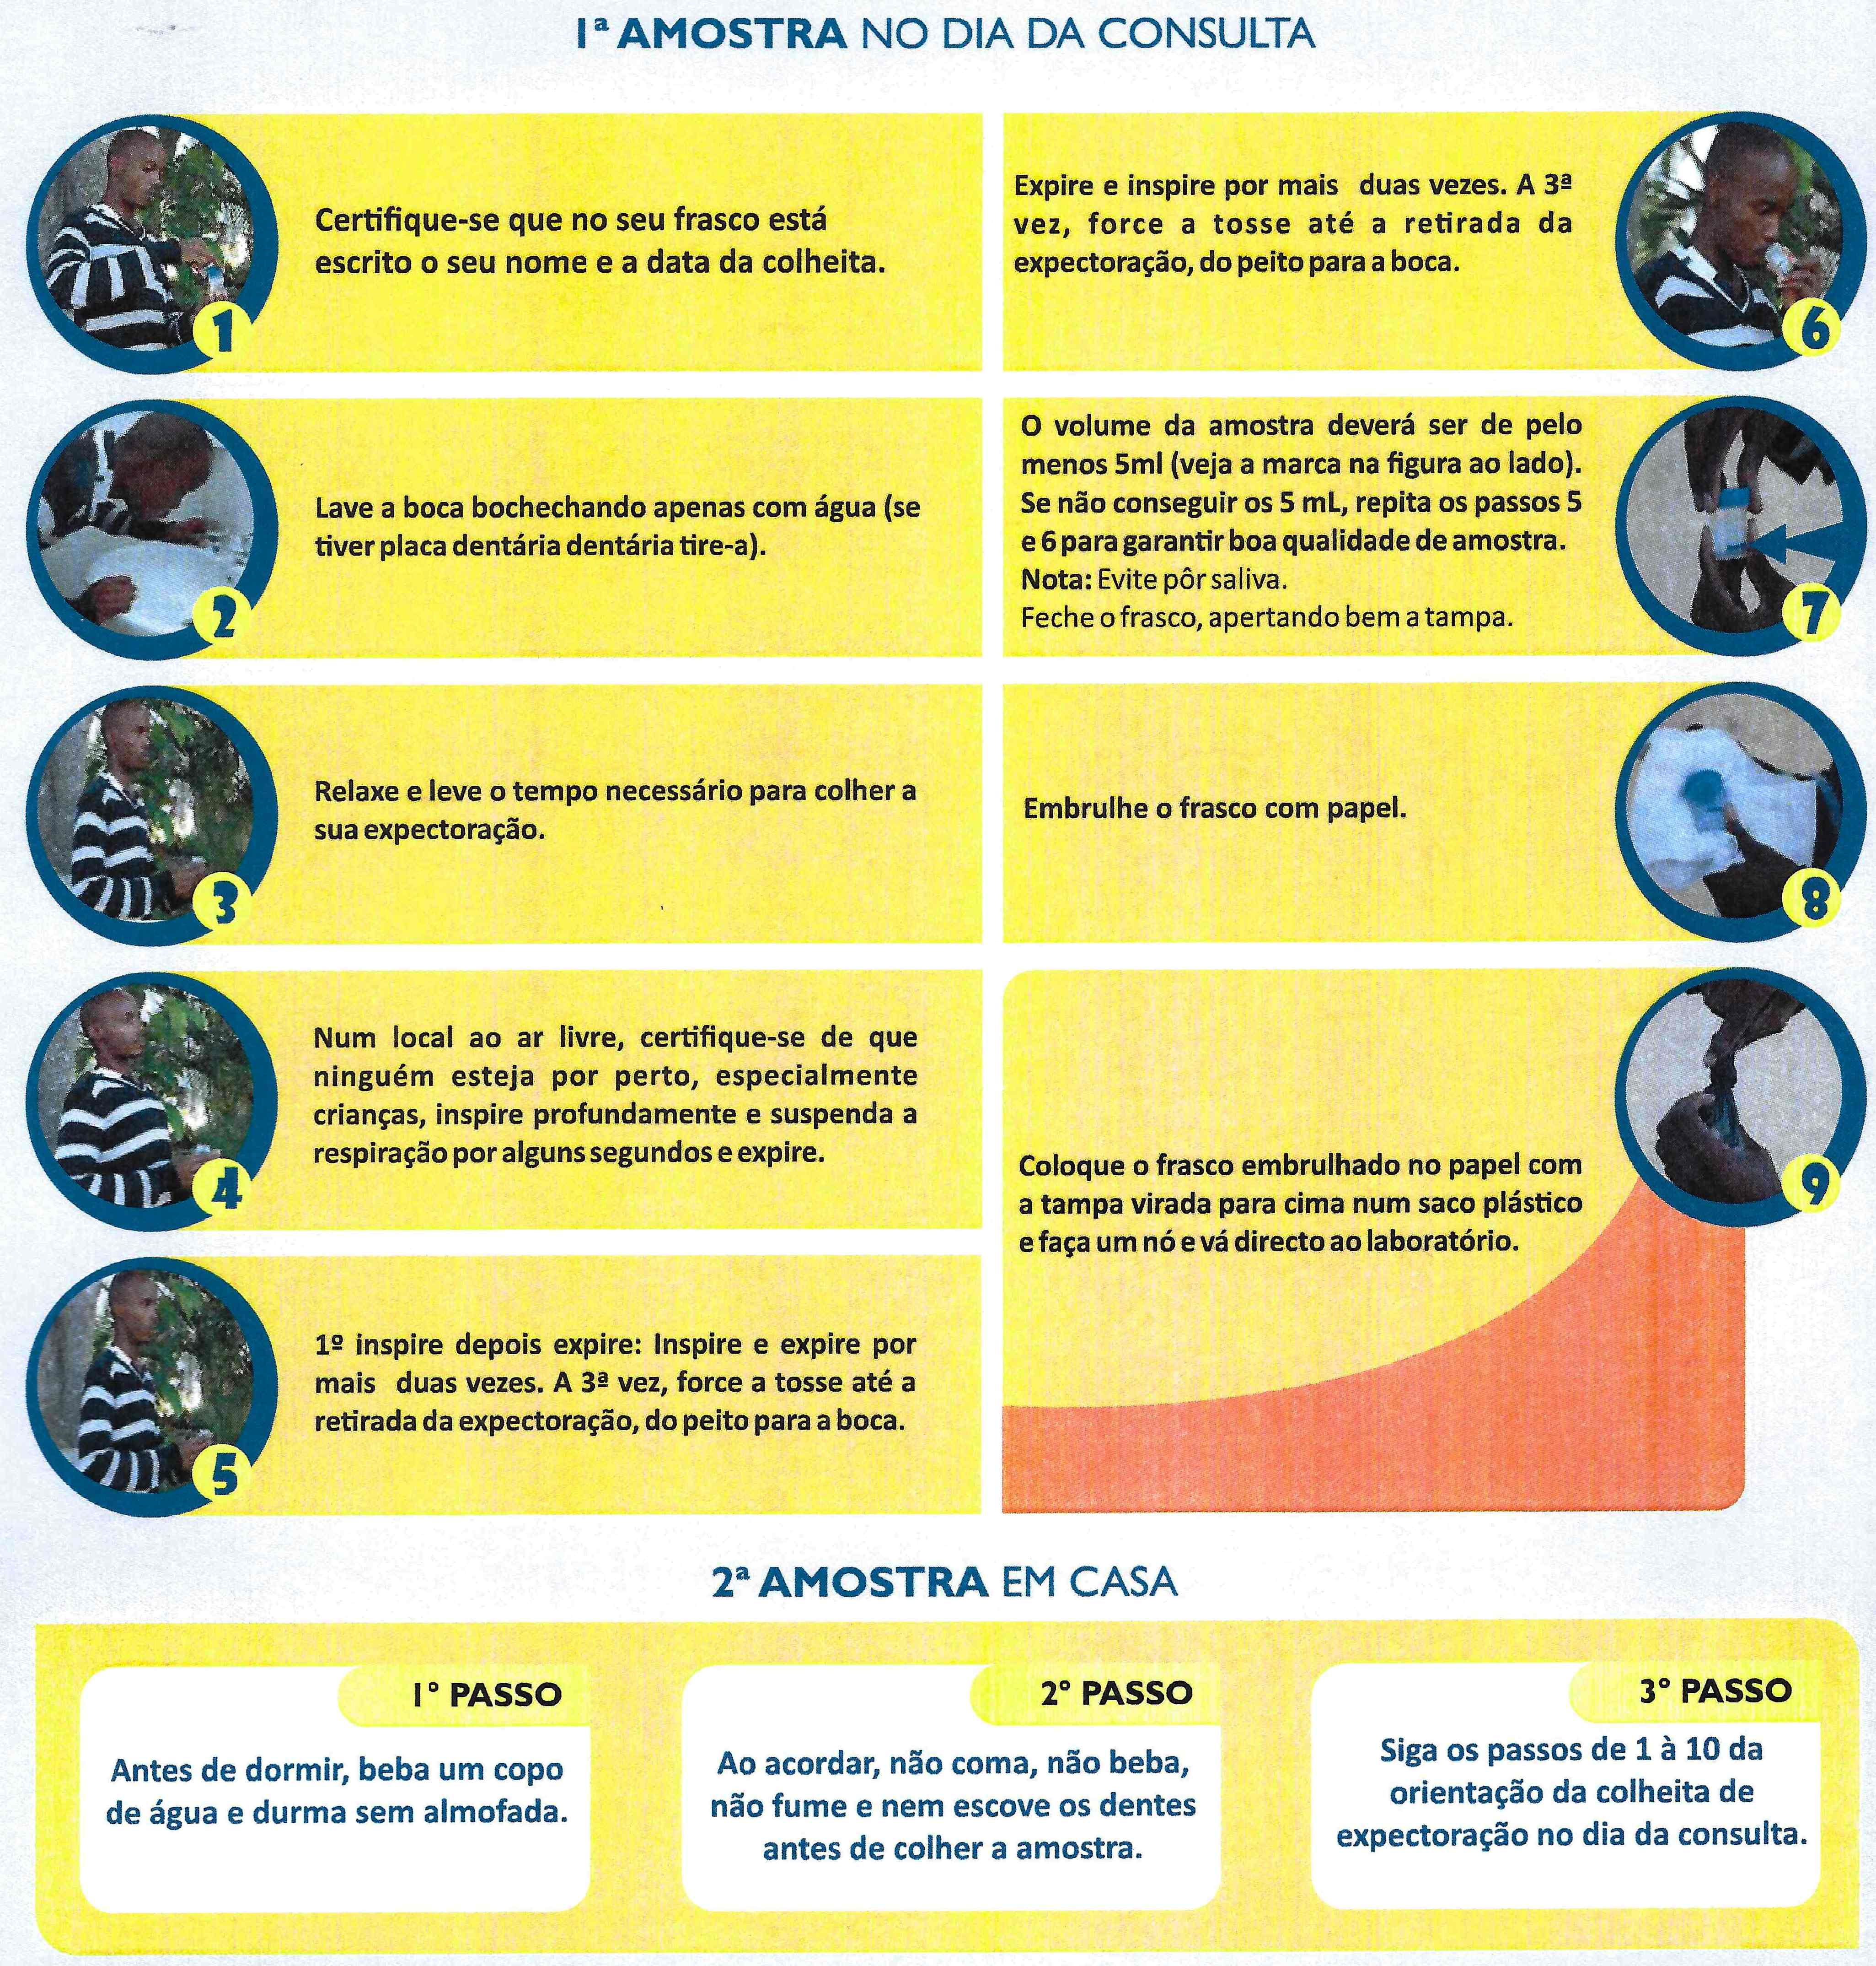
Instruções de colheita de amostra de expectoração

Slide 14
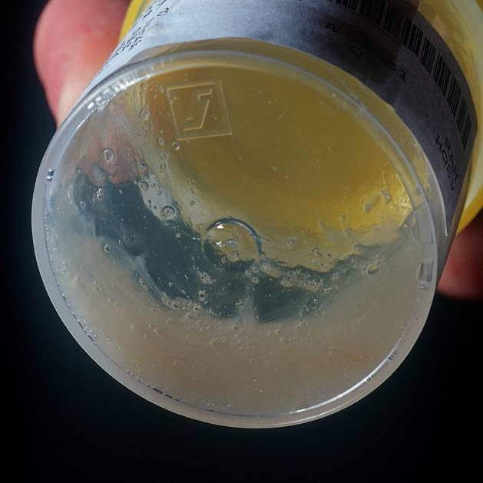
Qualidade da amostra: Qualidade ideal
Muco-Purulento
Mucóide
(Imagens por A. Van Deun)

Slide 15
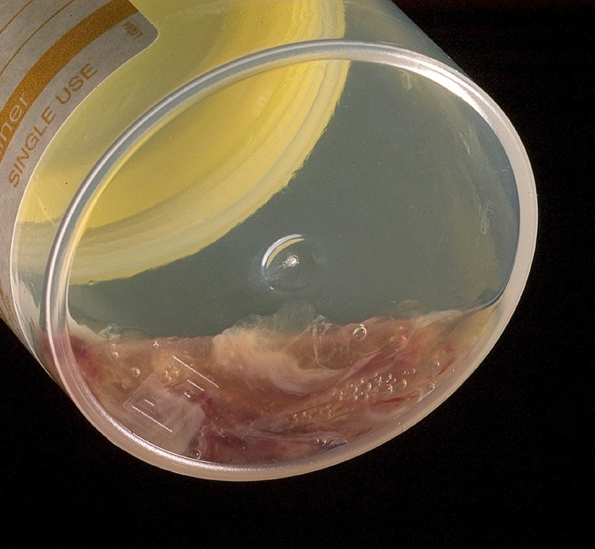
Qualidade da amostra : Qualidade não satisfatória
Saliva
Hemoptoíca
(Imagens cedidas por A. Van Deun)

Slide 16
Qualidade da amostra : descrição geral
A obtenção de uma quantidade adequada de escarro de boa qualidade é fundamental para garantir resultados de teste precisos.
Para obter melhores resultados, recolha 1-4 ml de expectoração muco-purulenta ou mucóide.

Slide 17
Requisição de expectoração
Uma requisição de expectoração deve incluir:
Nome da unidade sanitária
Data da requisição
Informações do paciente (nome, sexo, idade, morada, contacto, o número de registo do doente ou caso suspeito)
Número de amostras e tipo de amostras enviadas para o teste
Data em que as amostras foram colhidas
Motivo do exame (caso novo, controlo ou retratamento)
Assinatura da pessoa requerente do exame.

Slide 18
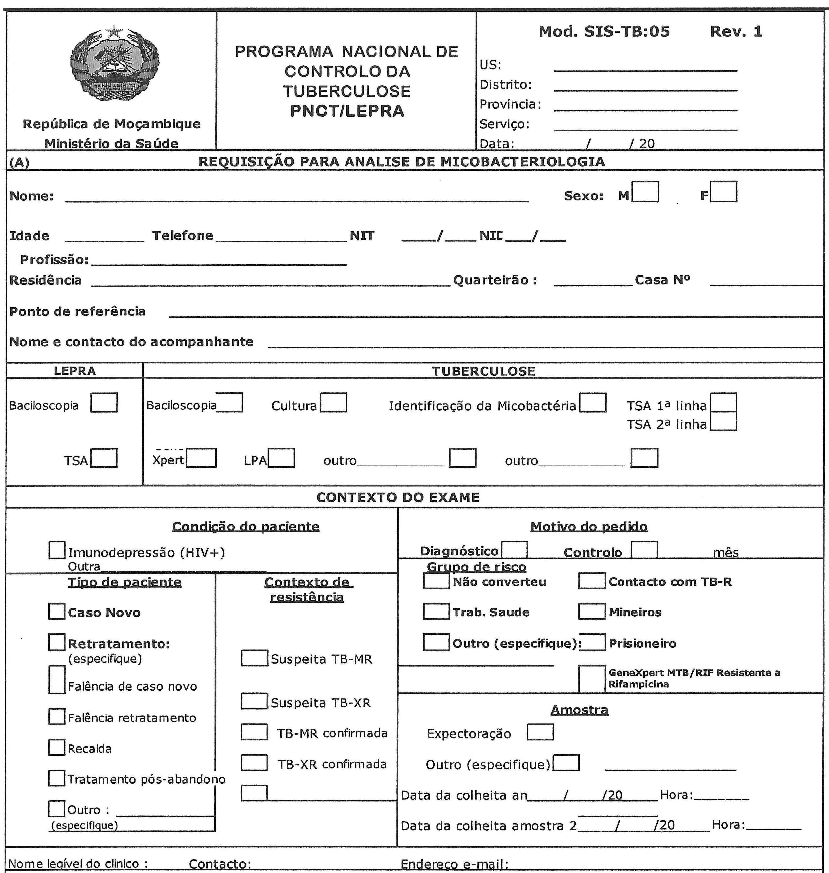
Requisição do laboratório (1 de 2)

Slide 19
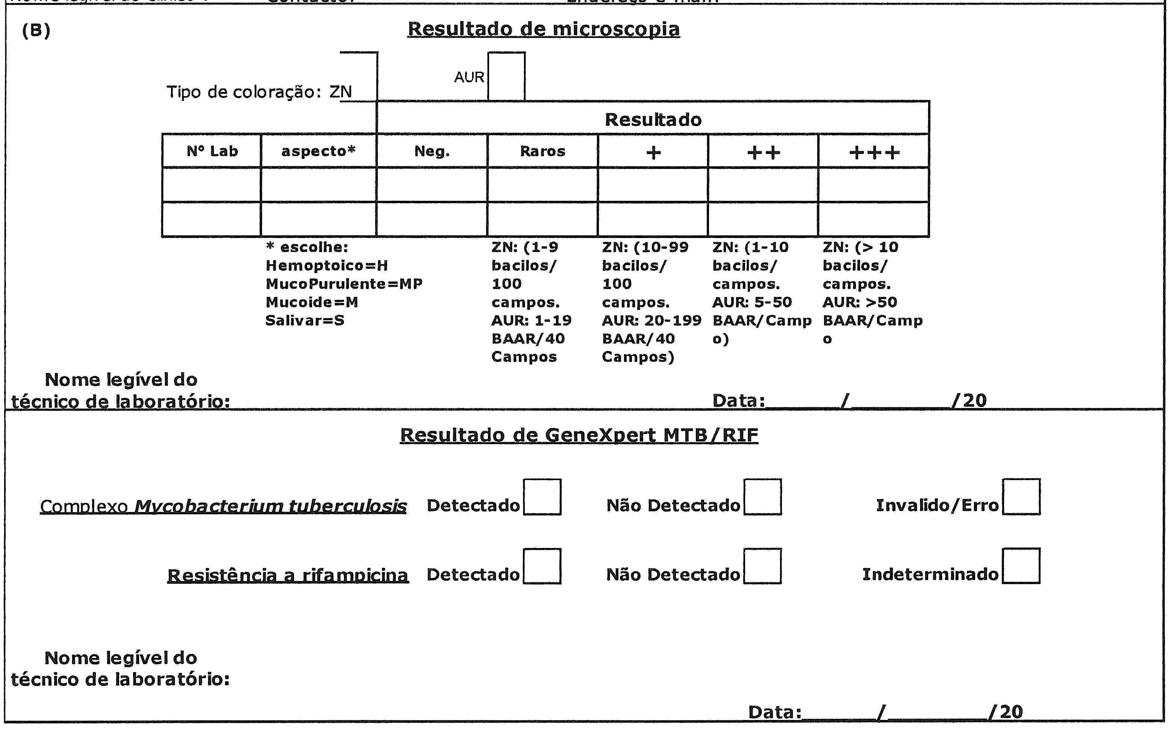
Formulário do laboratório: resultados (2 de 2)

Slide 20
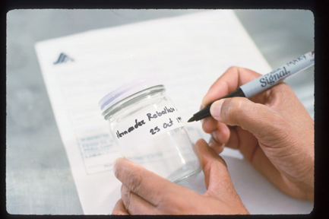
Rotulagem do escarrador
Rotule com o nome do paciente, o número de identificação e a data da recolha.
Rotule os lados exteriores do escarrador com marcador permanente.
Não rotule a tampa.

Slide 21
Recepção de amostras no laboratório
Verifique a quantidade e qualidade das amostras:
Verifique o volume (idealmente 1-4 ml; é necessário um mínimo de 1 ml para testes Xpert MTB/RIF)
Registe a qualidade da expectoração (mucóide, muco-purulento, hemoptoíca e saliva) no registo do laboratório
Certifique-se de que as amostras não contêm alimentos ou outras partículas.
Verifique se as informações do paciente estão completas e se os testes Xpert MTB/RIF foram solicitados de acordo com as orientações do PNCT.
Siga as orientações do PNCT sobre a rejeição de amostras.
Certifique-se de que as informações do paciente estão completas na requisição e no escarrador, garantindo que as informações correspondem.
Registe a amostra no registo do laboratório e atribua um número de laboratório a amostra.

Slide 22
Sistemas de referência
As instalações periféricas que não realizam testes Xpert MTB/RIF devem encaminhar os pacientes ou as amostras para um laboratório de teste.
 | Se os pacientes forem encaminhados | Se as amostras forem encaminhadas
Vantagens | A colheita de expectoração pode ser monitorizada e a colheita pode ser repetida se a primeira amostra não for satisfatória. O tratamento pode ser iniciado mais rapidamente. | O paciente não necessita de viajar.
Desvantagens | É necessário o paciente viajar. | Requer sistemas seguros para transporte e envio. Requer um sistema eficiente para a transmissão de resultados. O transporte de amostras poderá necessitar de uma cadeia de frio.

Slide 23
Encaminhamento de amostras
O envio de amostras constitui um risco para a saúde pública e o laboratório é responsável por garantir que as amostras sejam embaladas de forma segura.
Deve ser utilizada a embalagem tripla (descrita em diapositivos anteriores):
Podem ser utilizadas soluções adequadas a nível local, desde que os requisitos de segurança sejam respeitados.
Devem ser seguidas as orientações de segurança específicas de cada país de modo a categorizar correctamente a amostra e os seus riscos associados (por exemplo, Categoria A ou B, de acordo com as orientações da OMS sobre os regulamentos para o transporte de substâncias infecciosas, 2013-2014).

Slide 24
Transporte de amostras
As amostras devem ser transportadas para um laboratório o mais rápido possível:
Uma amostra de expectoração tardia poderá continuar a ser utilizada para microscopia e testes Xpert MTV/RIF.
Sempre que possível, as amostras devem ser refrigeradas a 2-8 ºC por um máximo de 10 dias. Contudo, se necessário, as amostras podem ser armazenadas a um máximo de 35 ºC por até 3 dias e, de seguida, refrigeradas a 2-8 ºC por uma duração máxima combinada de 10 dias.
O número total de amostras numa caixa deve corresponder ao número de requisições que as acompanham.
O número de identificação em cada escarrador deve corresponder ao número na requisição.
As requisições que acompanham as amostras devem conter as informações necessárias para cada paciente.

Slide 25
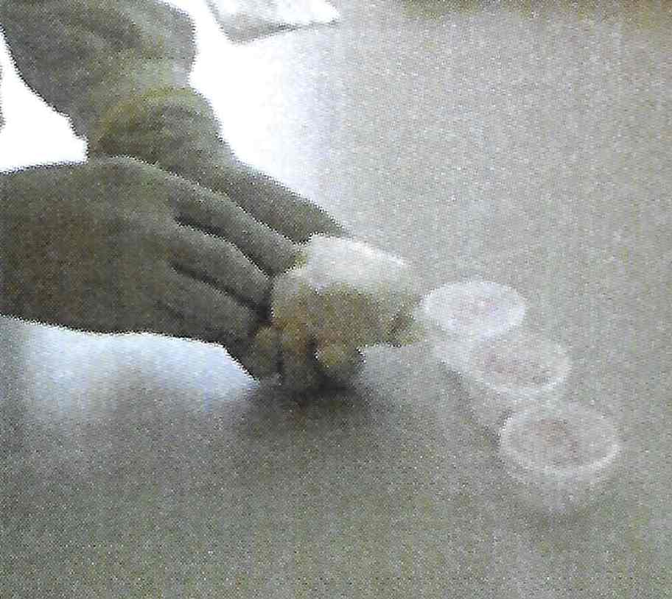
Embalagem tripla: Etapa 1 de 3
Embalagem primária
Envolva o escarrador em papel absorvente para absorver todo o conteúdo em caso de fuga e cole com fita adesiva.

Slide 26
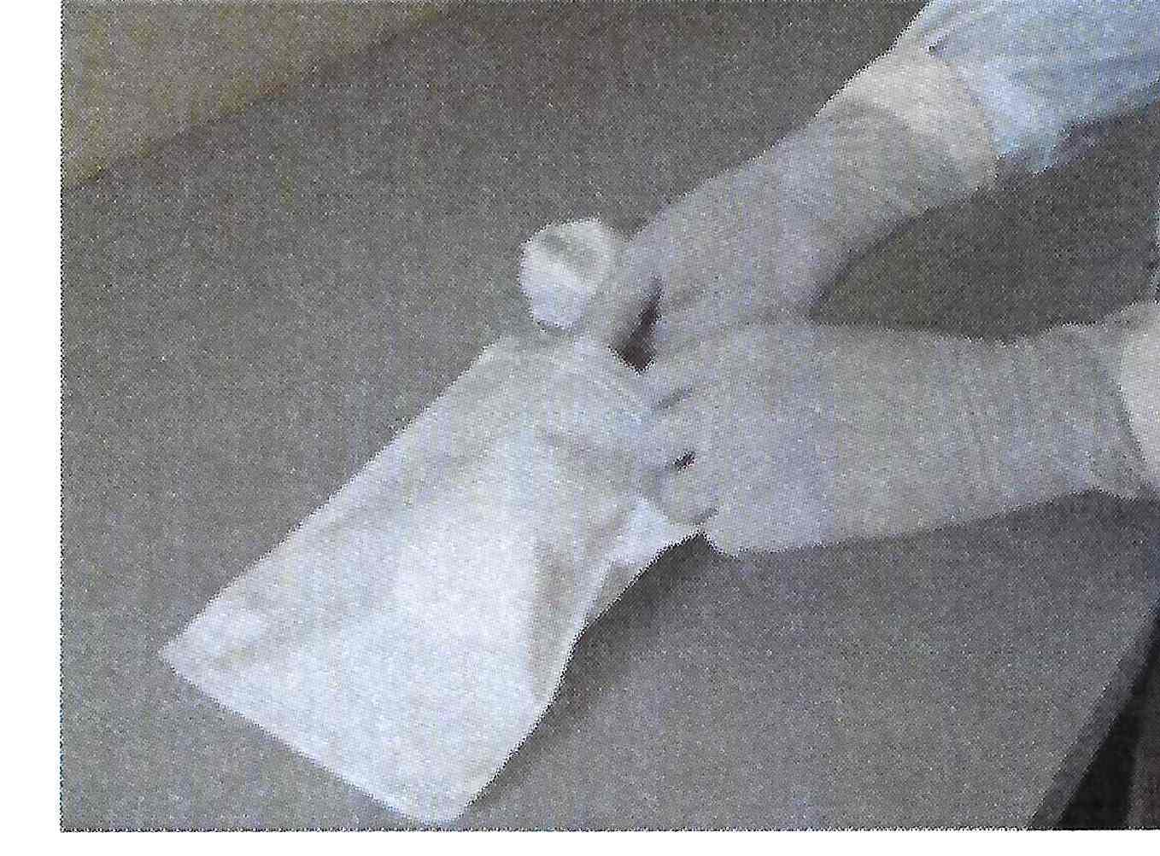
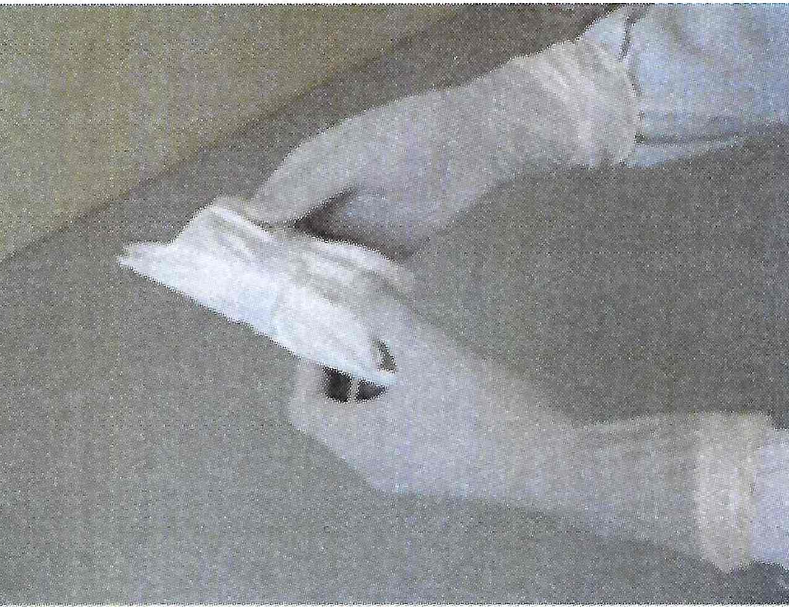
Acondicionamento triplo: Etapa 2 de 3
Embalagem secundária
Coloque o recipiente envolvido dentro de um recipiente secundário, tal como um saco de plástico auto-vedante ou outro recipiente.
Feche o plástico com fita adesiva ou elástico de borracha

Slide 27
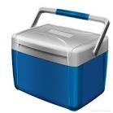
Acondicionamento triplo: Etapa 3 de 3
Embalagem terciária
Coloque o plástico contendo os escarradores dentro da caixa térmica em posição vertical, com as respectivas requisições que estarão dentro de um plástico diferente.
Coloque um sinal de perigo biológico - com rotulagem e marcas apropriadas para a categoria de amostra- no recipiente terciário.

Slide 28
Prática: Colheita de expectoração
Finalidades
Praticar a educação de uma pessoa com suspeita de TB sobre a importância de uma amostra de expectoração devidamente colhida e praticar o fornecimento de instruções sobre como colher uma amostra
Praticar a embalagem de amostras de expectoração para referência.
Tempo total
40 minutos.
Processo
Trabalhe em grupos de 4.
Escolha os papéis: profissional de saúde, pessoa com suspeita de TB, técnico de laboratório e observador.
O profissional de saúde informa a pessoa com suspeita de TB sobre como produzir uma amostra e, de seguida, fornece a amostra ao técnico de laboratório para embalagem; o observador fornece a análise do observado.
Troque de papéis e repita o processo até todos terem desempenhado cada papel uma vez.

Slide 29
Prática : Discussão
O profissional de saúde seguiu os procedimentos adequados?
PREENCHA uma requisição
ROTULE os escarradores
EXPLIQUE à pessoa com suspeita de TB como colher amostra e a importância de uma amostra devidamente colhida
PEÇA à pessoa com suspeita de TB para produzir uma primeira amostra
PEÇA à pessoa com suspeita de TB para colher uma outra amostra na manhã seguinte e, de seguida, trazê-la para o laboratório (OU modifique o conselho para seguir as orientações de PNCT)
EMBALE a amostra de expectoração correctamente para referência.
A pessoa com suspeita de TB compreendeu as instruções?
O técnico de laboratório recebeu a embalagem de forma apropriada e realizou os procedimentos administrativos correctamente?
Que sugestões de melhoria notou o observador?

Slide 30
Resumo
Nem todos os recipientes são adequados para colheita de amostras: siga as orientações do PNCT sobre o tamanho ou volume do escarrador a ser utilizado e sobre o material e tipo de tampa.
Uma quantidade adequada (1-4 ml) de expectoração de boa qualidade (mucóide, muco-purulento), bem como uma requisição devidamente preenchida e escarradores devidamente rotulados, são fundamentais para garantir resultados precisos do teste Xpert MTB/RIF.
Os pacientes devem ser educados sobre como produzir amostras de boa qualidade e a colheita de expectoração deve ser supervisionada.
Um sistema de referência com um bom funcionamento (para pacientes ou amostras, ou ambos) é fundamental para garantir um serviço de diagnóstico de alta qualidade: siga as orientações de segurança específicas de cada país para armazenamento e envio de amostras; deve ser sempre utilizada a embalagem tripla.

Slide 31
Questões
Quais são as orientações do PNCT para colheita de amostras de expectoração no seu país?
Por que razão a expectoração não deve ser colhida dentro do laboratório?
Quais são as opções para referência em centros de saúde periféricos que não realizam testes Xpert MTB/RIF?
Quais são as características de uma amostras de boa qualidade?
De que forma deve um escarrador ser rotulado?
Qual o insumo necessário para a embalagem tripla de amostras de diagnóstico de TB?

Slide 32
Agradecimentos
O Pacote de Treinamento Xpert MTB/RIF foi desenvolvido por um consórcio de parceiros do GLI, incluíndo FIND, KNCV, US CDC, USAID, TB CARE I e WHO, com financiamento da USAID.
Os módulos se baseiam em materiais originalmente desenvolvidos por FIND, KNCV e Cepheid.
A tradução desse material foi possível graças à Foundation for Innovative New Diagnostics, com o apoio financeiro do Plano de Emergência do Presidente para Auxílio a AIDS (PEPFAR) através do Centro de Controle e Prevenção de Doenças (CDC) sob os termos do Acordo Cooperativo Número U2GPS002746.

